Slide 1
មេរៀនភាសាខ្មែរ
ថ្នាក់ទី២
សួស្ដី កូនៗ!!

Slide 2
រំឭកមេរៀនចាស់
ចុះចាញ់
បាចសាច
ពេញលេញ
រនោច

Slide 3
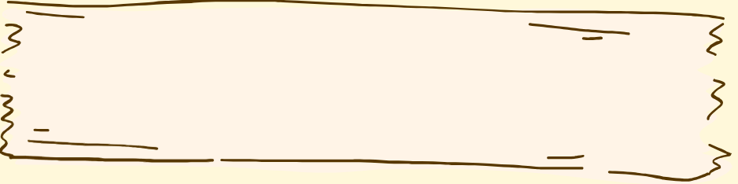

មេរៀនរំឭកទី២០ ប្រកបនឹង ត ត់ (អ អ៊)

Slide 4
លត
លត់
ហាត
មុត
កួត
ជាត់

Slide 5
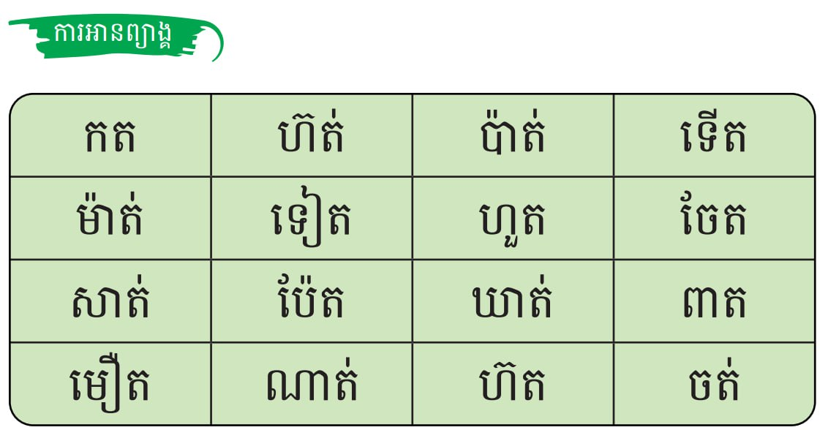

Slide 6
លត
លត់
ហាត
មុត
កួត
ជាត់
សំពត់
ទៀងទាត់
ម៉ឺងម៉ាត់

Slide 7
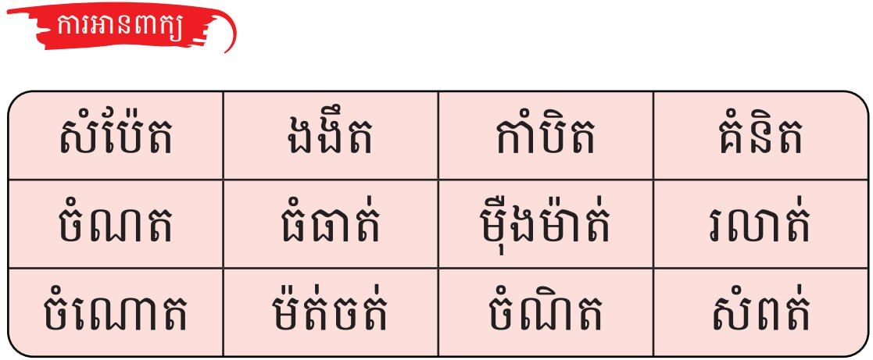

Slide 8
អួតអាង
ម៉ឺងម៉ាត់
កាំបិតបាក់ជាពីរកំណាត់។
/
ពីរ
/
កាំបិត
បាក់
ជា
កំណាត់។
/
/

Slide 9
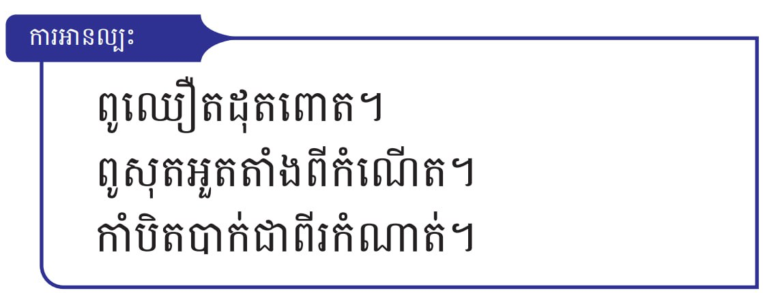

Slide 10
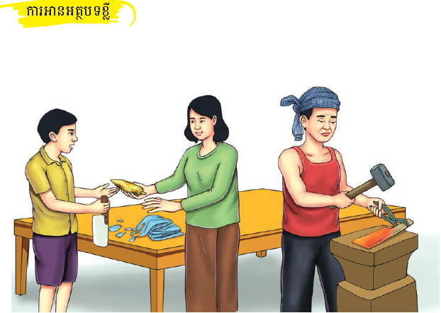

Slide 11
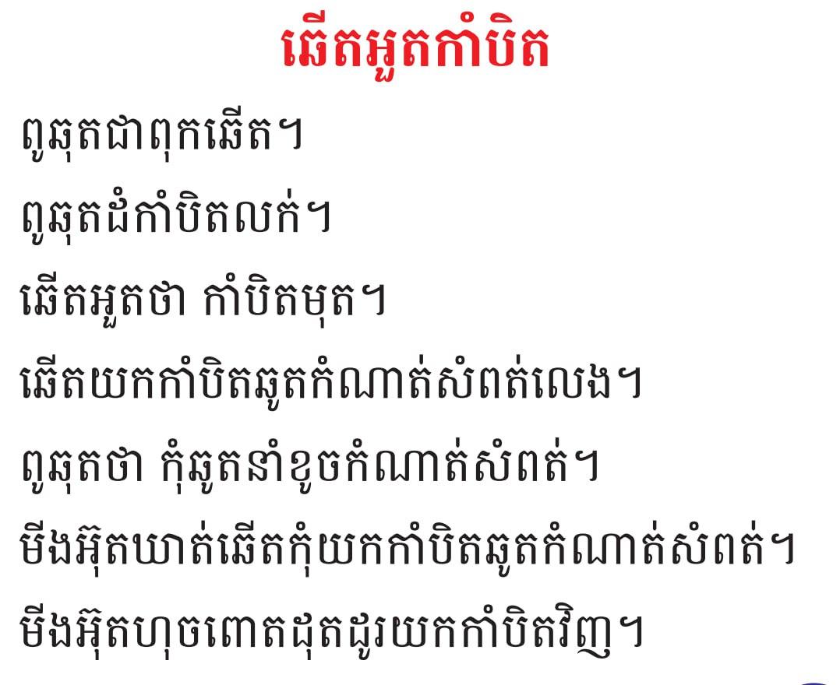

Slide 12

ការសរសេរ
ម៉ឺងម៉ាត់
សំពត់
សំប៉ែត
គំនិត
ធំធាត់
និយាយម៉ឺងម៉ាត់

Slide 13
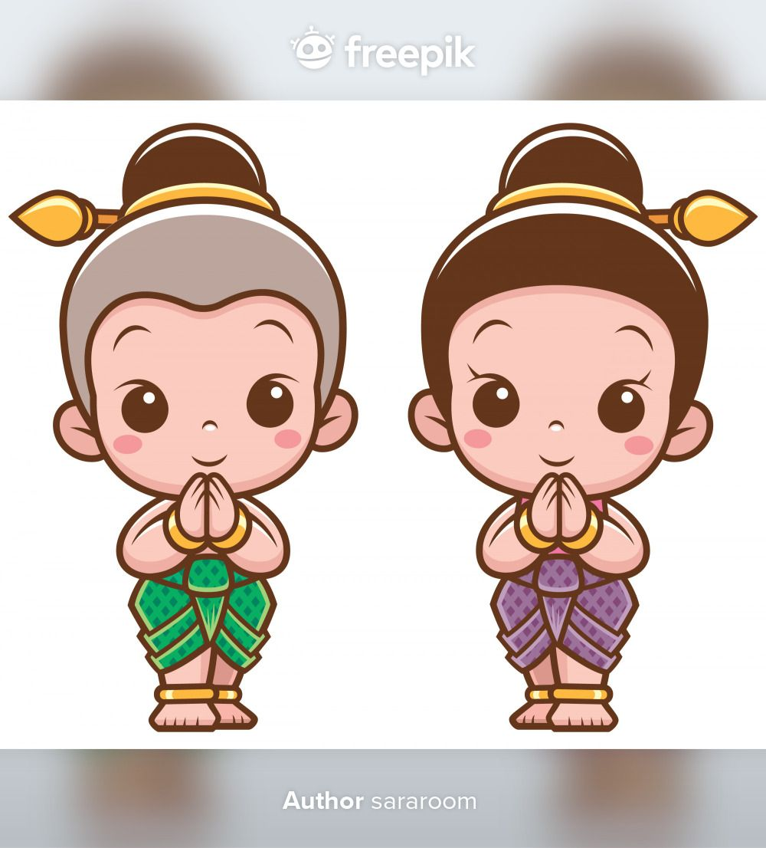
សូមអរគុណ!!!

